Slide 1
Для анализа диф экcпрессии использовали статистический пакет DESeq2. Про него можно почитать здесь http://bioconductor.org/packages/devel/bioc/vignettes/DESeq2/inst/doc/DESeq2.html#altshrink
Описание всех картинок там тоже есть
А на следующих 2 слайдах описание табличек

Slide 2
> res
log2 fold change (MLE): Condition WT vs lhp
Wald test p-value: Condition WT vs lhp
DataFrame with 25919 rows and 6 columns
baseMean log2FoldChange lfcSE
<numeric> <numeric> <numeric>
AT1G01010 109.309217079502 0.476062154901429 0.266365413204145
AT1G01020 252.247309332738 0.0364253669334834 0.141560006966979
AT1G01030 100.917760597404 -0.348895780389451 0.247078408119829
AT1G01040 1020.30923606689 -0.159126866038583 0.13586929804976
AT1G01046 3.31569234675556 0.239362586605915 1.04722218608926
... ... ... ...
MIR5642a 269.556538552449 -0.0399074372982788 0.218058034715262
MIR5642b 1.60099581344194 -0.0161963672222579 1.72139226574669
MIR5656 2.93631264423927 0.958509962443705 1.16230615239133
MIR8168 0.863474822188843 -0.697552093380353 2.2231158478373
MIR8171 1.35953894290501 -0.78532378558725 1.71405729976421
stat pvalue padj
<numeric> <numeric> <numeric>
AT1G01010 1.78725214048932 0.0738967455194584 0.5178816046862
AT1G01020 0.257313966804057 0.79693641141857 0.984382112145607
AT1G01030 -1.41208526898167 0.157924855676088 0.715938782759444
AT1G01040 -1.17117603699038 0.241528025263765 0.815208136732019
AT1G01046 0.228569056104309 0.819203877548224 0.987608207286542
... ... ... ...
MIR5642a -0.183012918328782 0.854787882448503 0.992503954121819
MIR5642b -0.00940887649174632 0.992492913476152 NA
MIR5656 0.824662211820579 0.409563390947236 0.910105835965403
MIR8168 -0.313772264301452 0.753694011180707 NA
MIR8171 -0.458166588535447 0.646832761998765 NA
baseMean - это среднее значение количества картированных ридов (нормированное), деленное на количество факторов, взятые по всем образцам в матрице С.
Столбец log2FoldChange - оценка размера эффекта. Это говорит нам, насколько, по-видимому, экспрессия гена изменилось в образцах WT и lhp. Это значение в логарифмической шкале к основанию 2: например, изменение log2 в 1,5 означает, что экспрессия гена увеличивается в 2^{1,5}≈2,82 раза. Эта оценка имеет неопределенность, которая доступна в столбце lfcSE, стандартная ошибка при оценке изменения логарифма log2. Мы также можем выразить неопределенность конкретной оценки размера эффекта в результате статистического теста.
DESeq2 выполняет для каждого гена тест гипотезы, чтобы выяснить, достаточно ли доказательств для принятия решения против нулевой гипотезы о том, что различий между образцами нет и что наблюдаемая разница между ними была просто вызвана экспериментальной изменчивостью (например, вариабельность, которую можно ожидать между различными образцами из одной группы). Результат этого теста это – значение p, и оно находится в столбце pvalue.

Slide 3
Множественное тестирование
Что произойдет, если отбирать гены по низкому порогу pvalue, скажем, ниже 0.05? Существует 2634 генов со значением р ниже 0.05 среди генов 25917, для которых удалось провести тест:
> sum(res$pvalue < 0.05, na.rm=TRUE)
[1] 2634
sum(!is.na(res$pvalue))
[1] 25917
Теперь предположим, что нулевая гипотеза верна для всех генов, т.е. на ген не влияет обработка гормоном. Затем, по определению значения p, мы ожидаем, что до 5% генов будет иметь значение p ниже 0.05. Это составляет 1296 генов. Если бы мы просто рассматривали список генов с p-значением ниже 0.05, как гены с разным уровнем экспрессии, то этот список должен содержать до 1296/2634 = 49% ложных срабатываний.
DESeq2 использует настройку Benjamini-Hochberg (BH) (Benjamini and Hochberg 1995), реализованную в функции R p.adjust; этот метод вычисляет для каждого гена значение p_adjust, которое отвечает на следующий вопрос: если кто-то назвал значимыми все гены со значением p_adjust, меньшим или равным пороговому значению этого гена, то какова будет доля ложных срабатываний (false discovery rate, FDR) среди них, в смысле приведенного выше расчета? Эти значения, называемые значениями p, скорректированными BH, приведены в столбце padj. FDR является полезной статистикой для многих NGS экспериментов, так как нас интересует набор дифференциально экспрессирующих генов, и мы хотели бы установить верхнюю границу процента ложных срабатываний в этом наборе. В итоговую таблицу мы включали гены для которых доля ложных срабатываний не более 10%, т.е. padj<0,1.
sum(res$padj < 0.1 & res$pvalue < 0.01, na.rm=TRUE)
[1] 1059

Slide 4
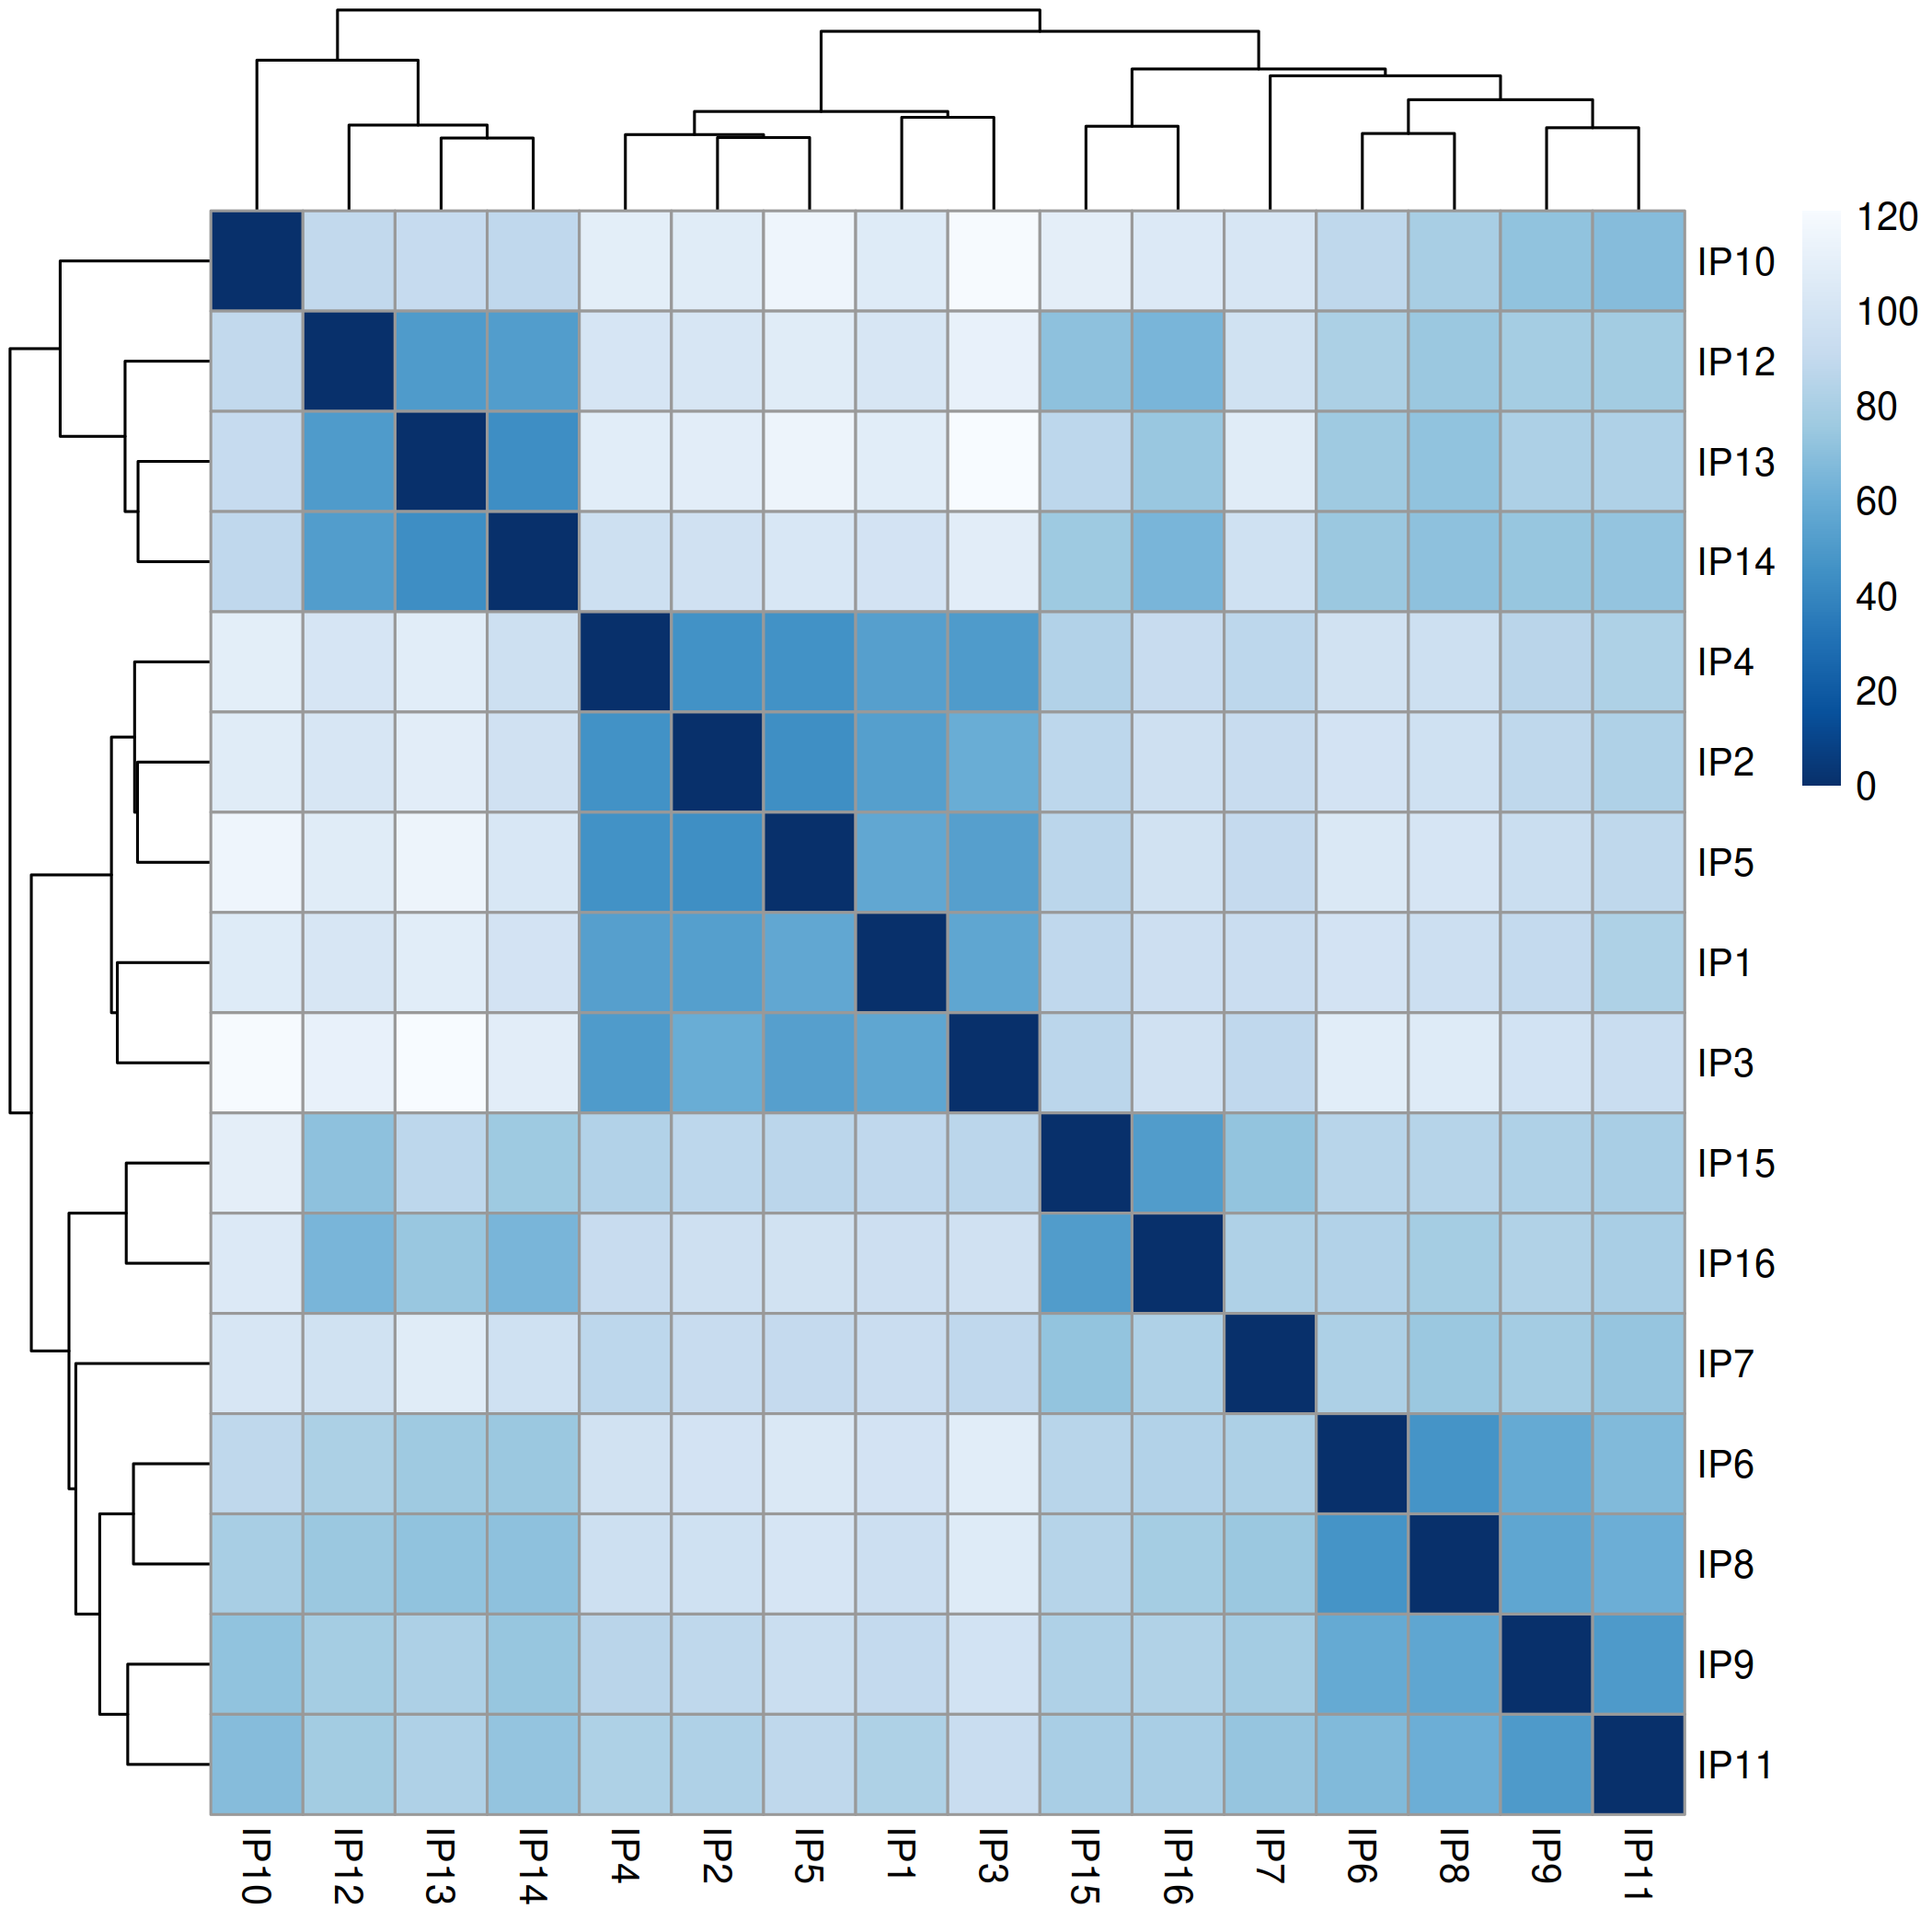
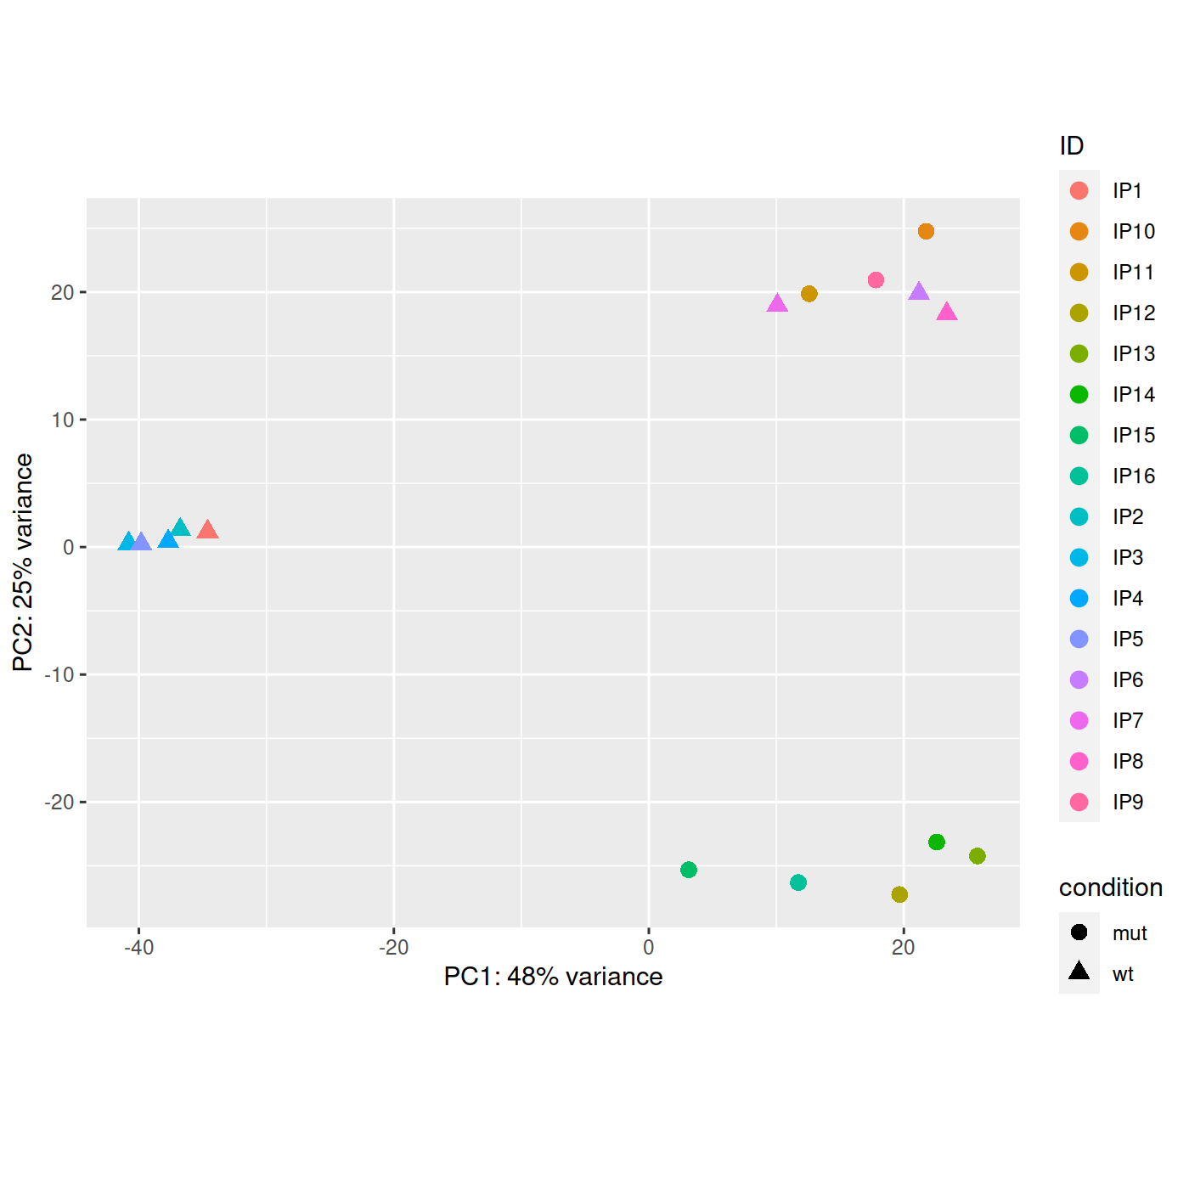
Диф экспрессия без учёта генотипа, просто wt vs mut
deseq2_results_wo_mf.txt

Slide 5
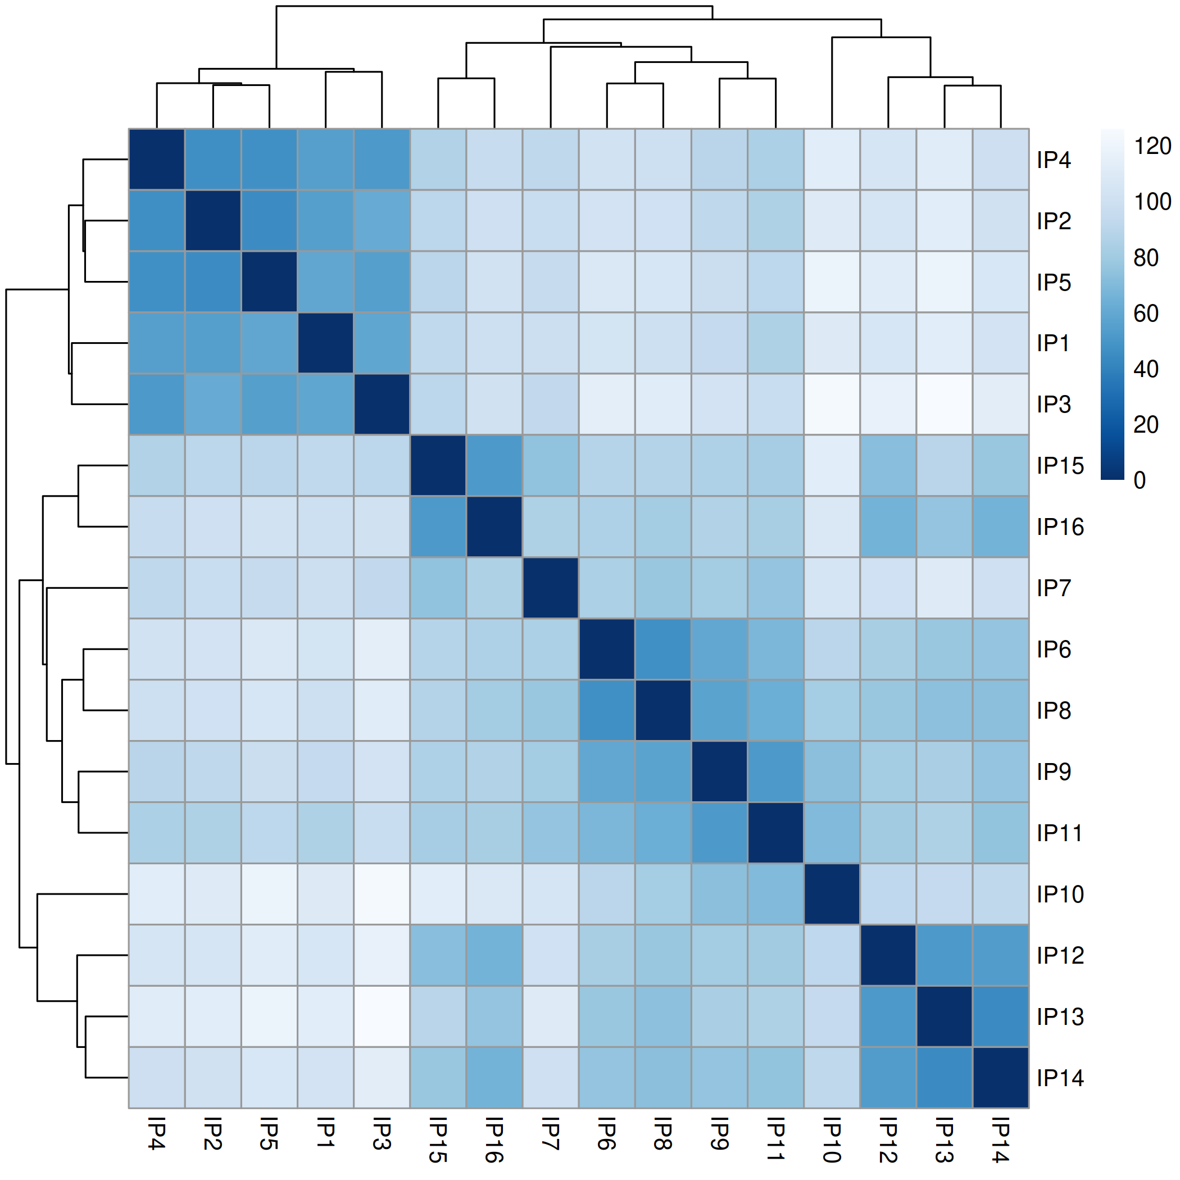
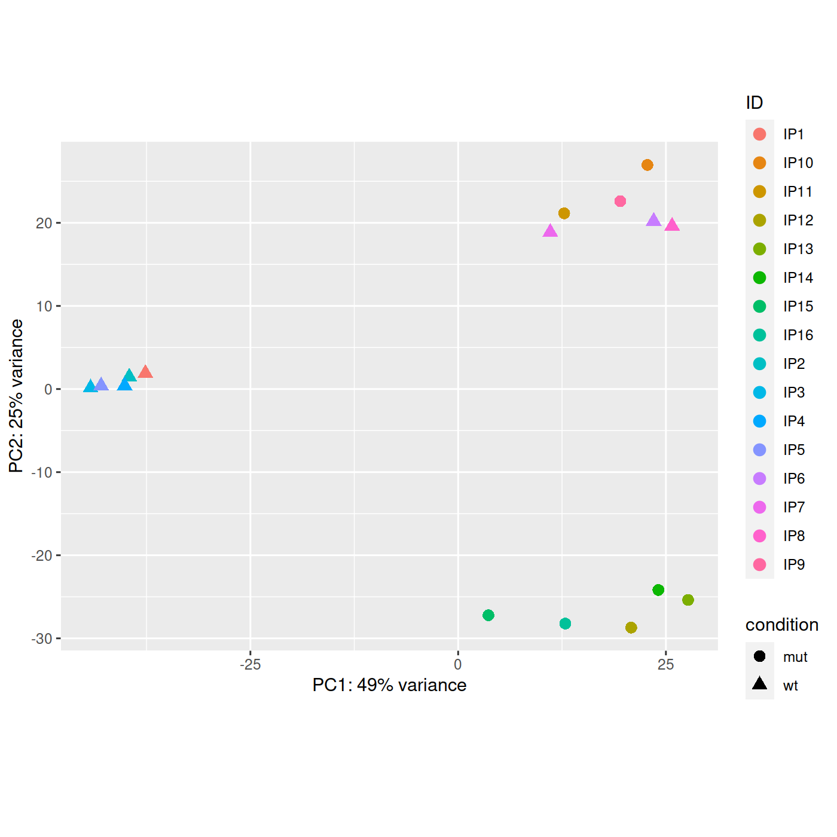
Multifactorial analysis с учётом genotype при статистическом анализе
deseq2_results_mf.txt

Slide 6
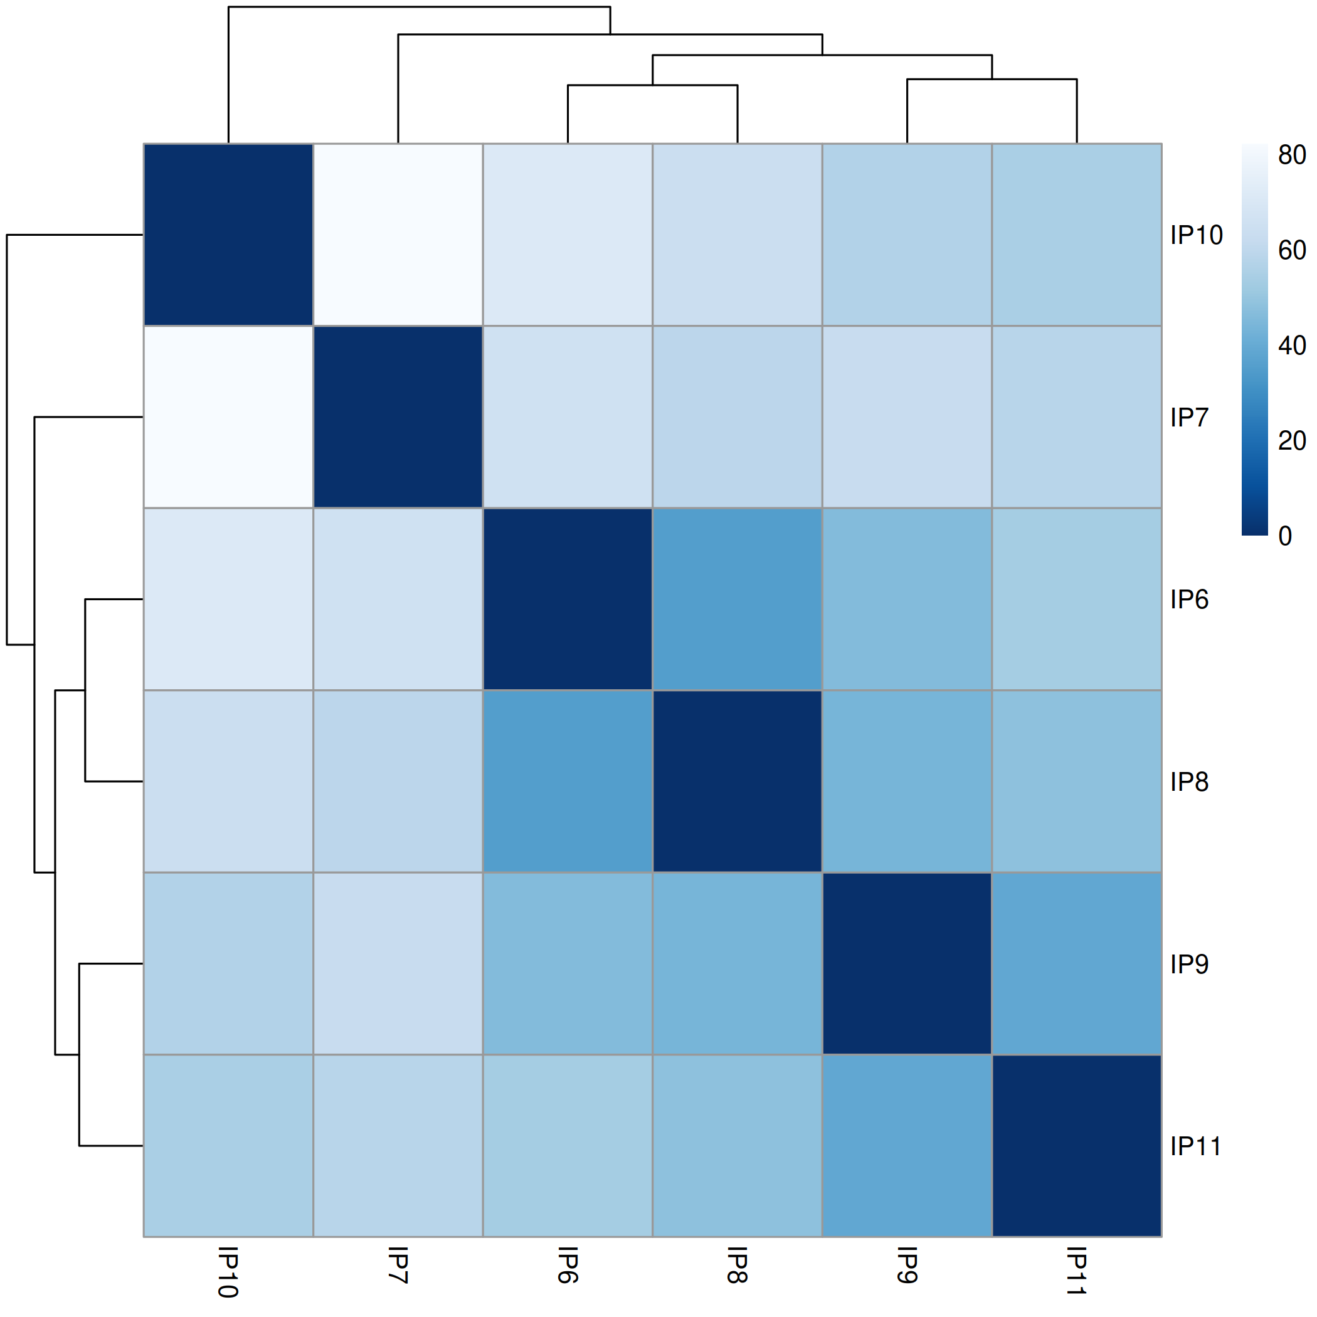
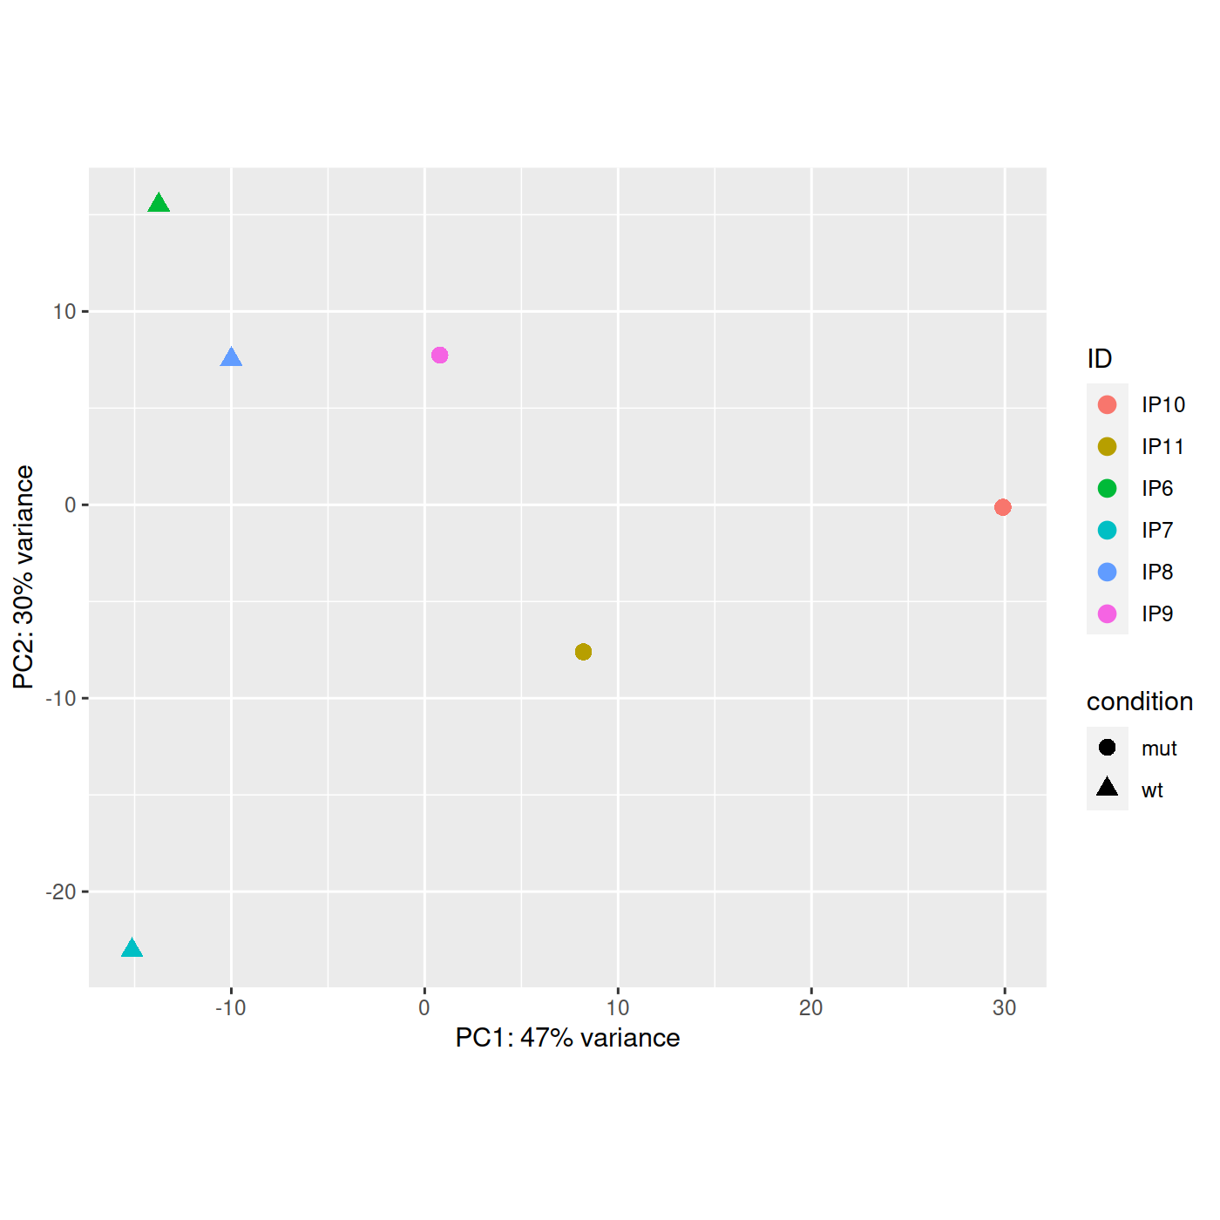
Wt vs mut только для генотипа 2
deseq2_results_gt2_line1

Slide 7
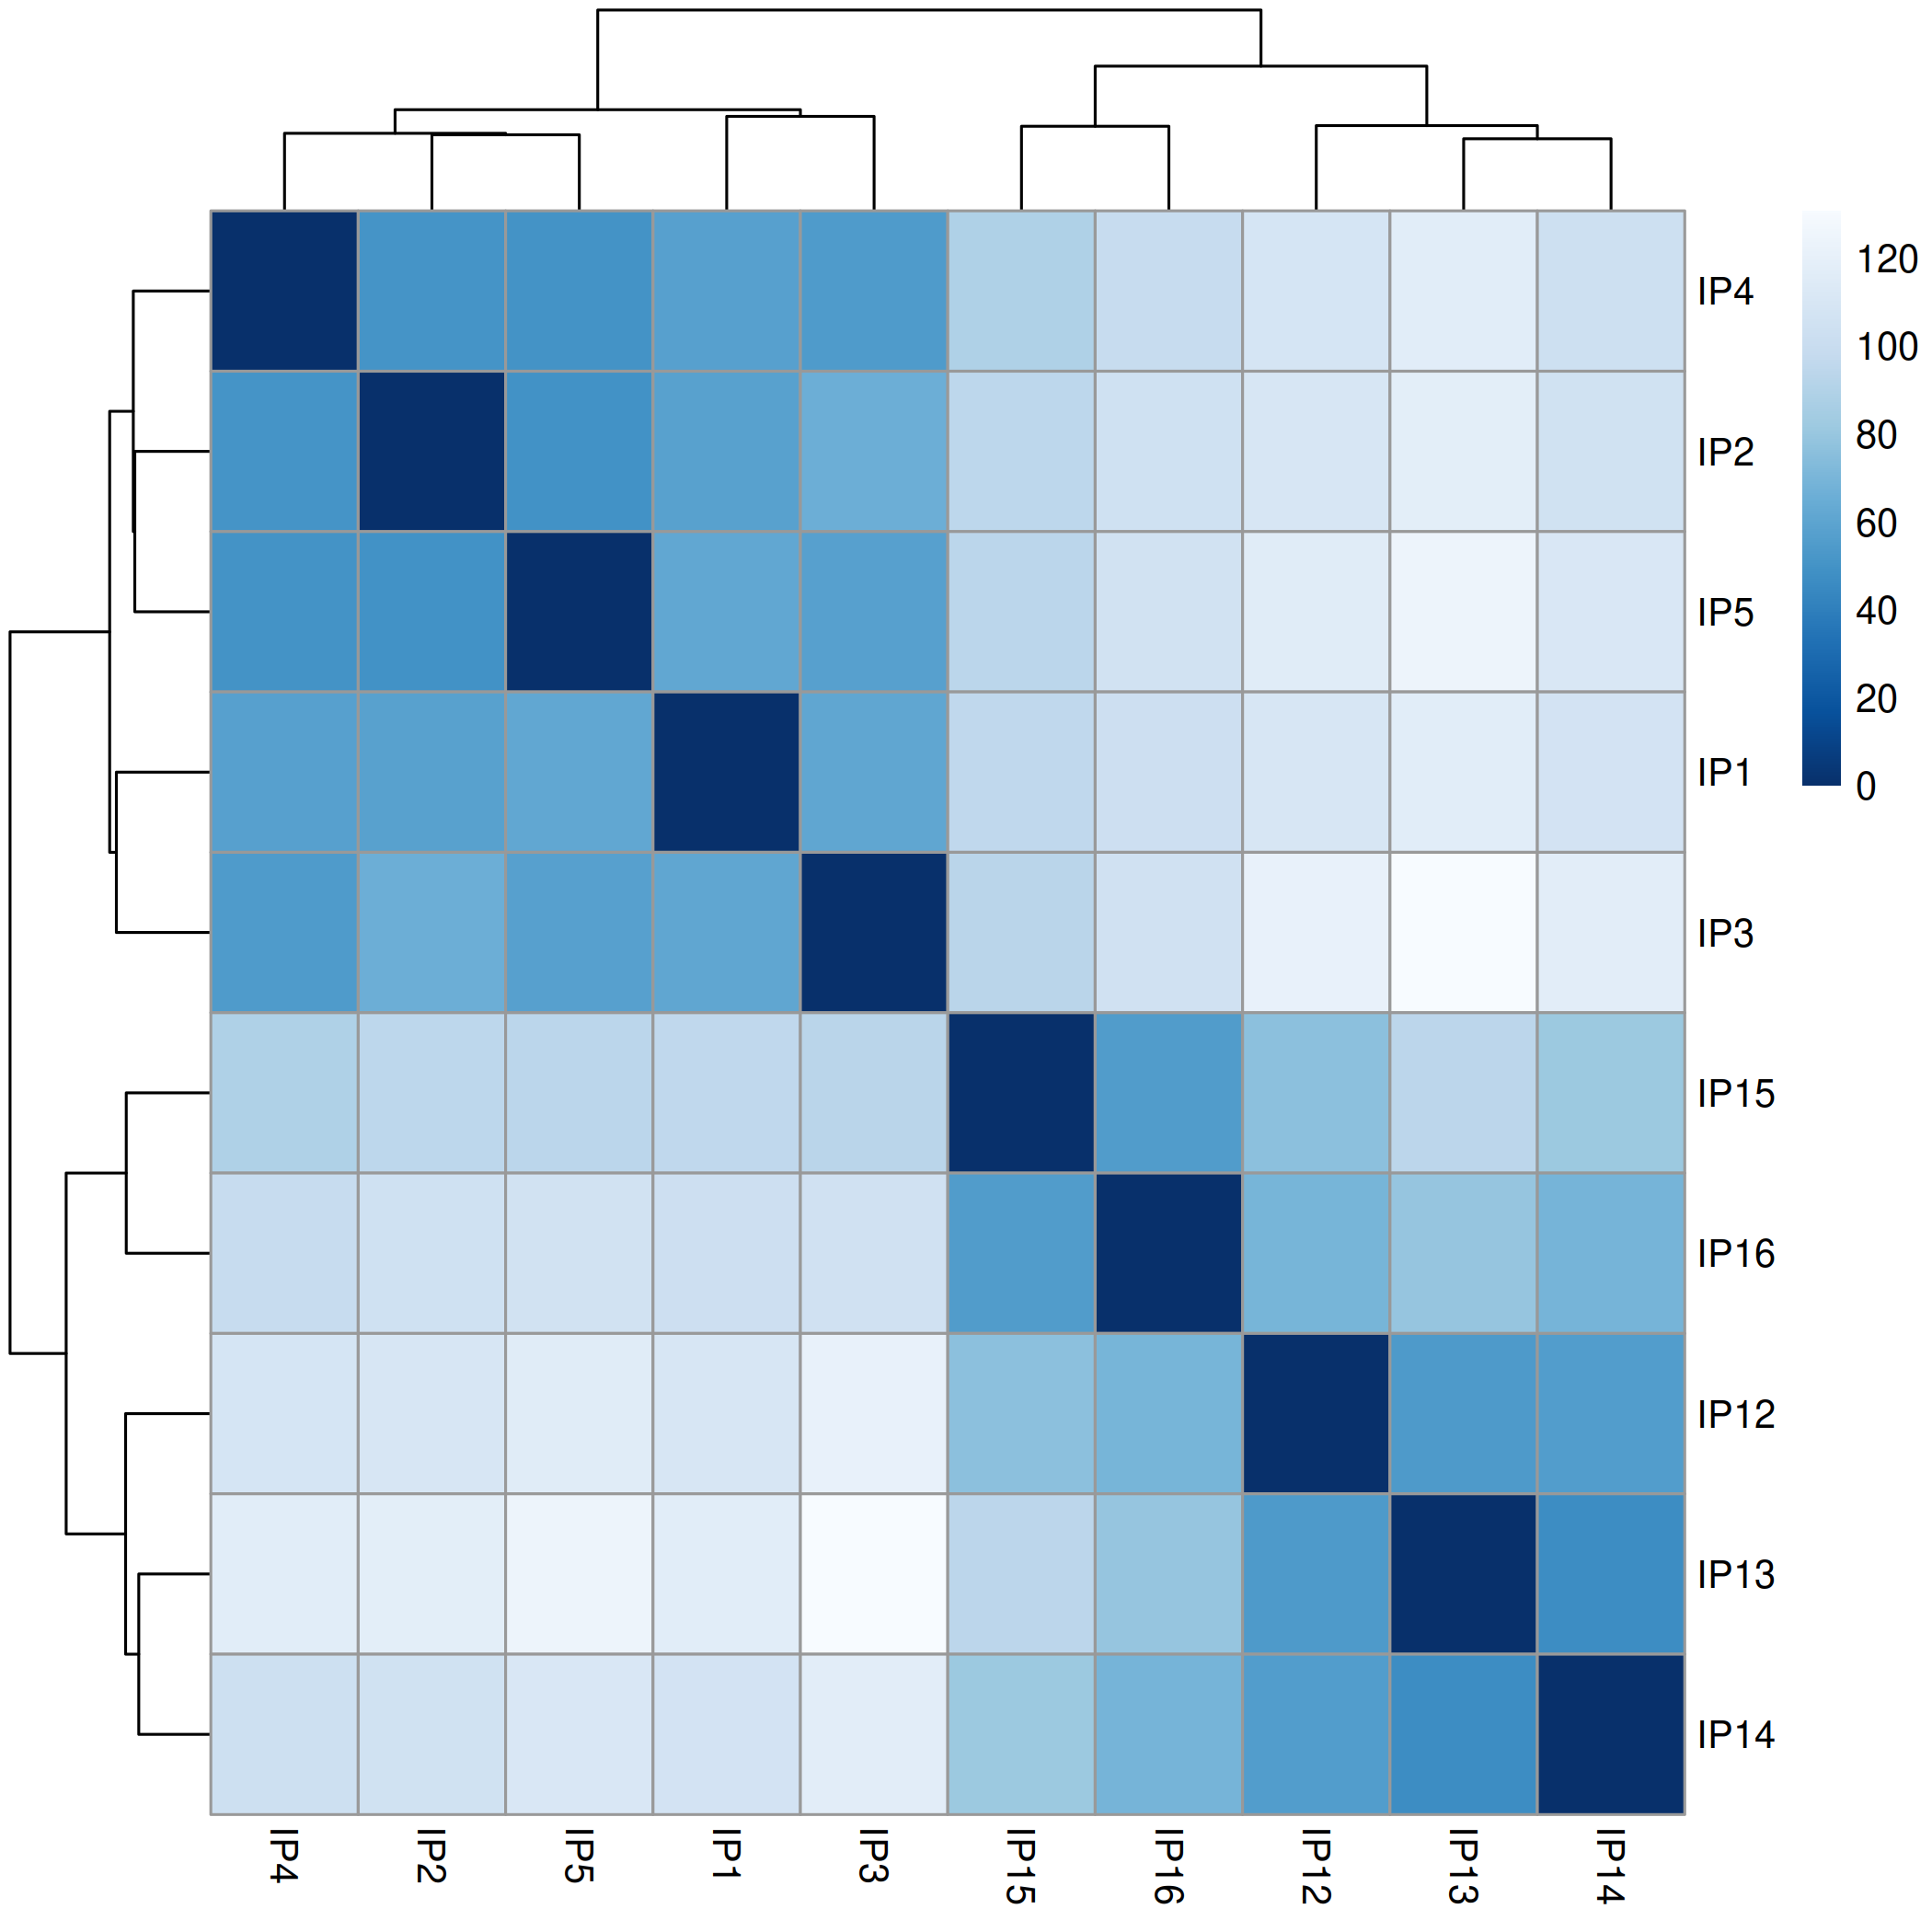
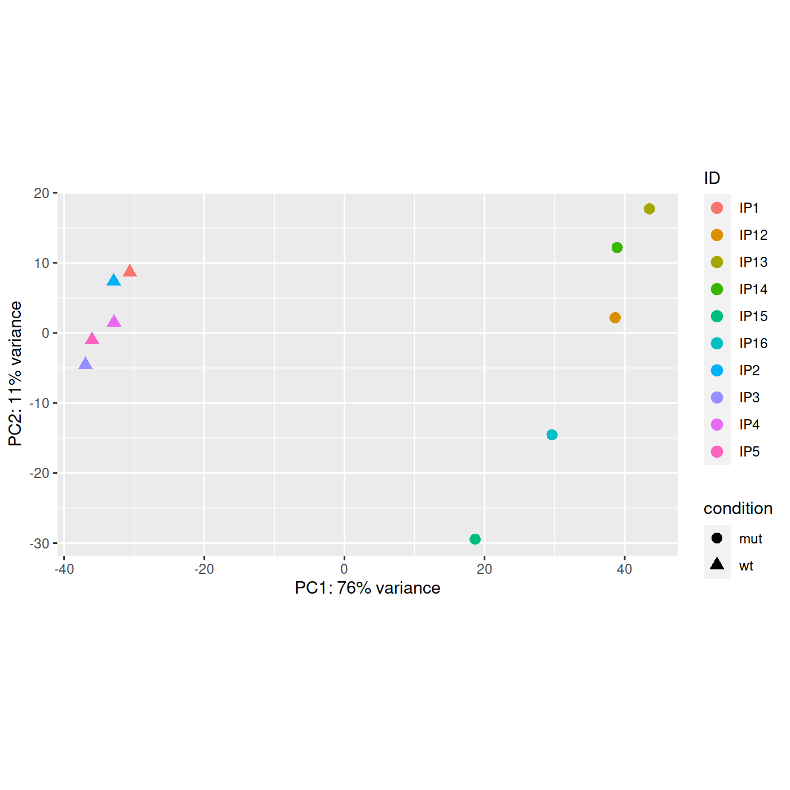
Wt vs mut наоборот без генотипа 2, на самом деле не очень понятно какой вклад здесь в различия даёт генотип…
deseq2_results_1-5vs12-16ы

Slide 8
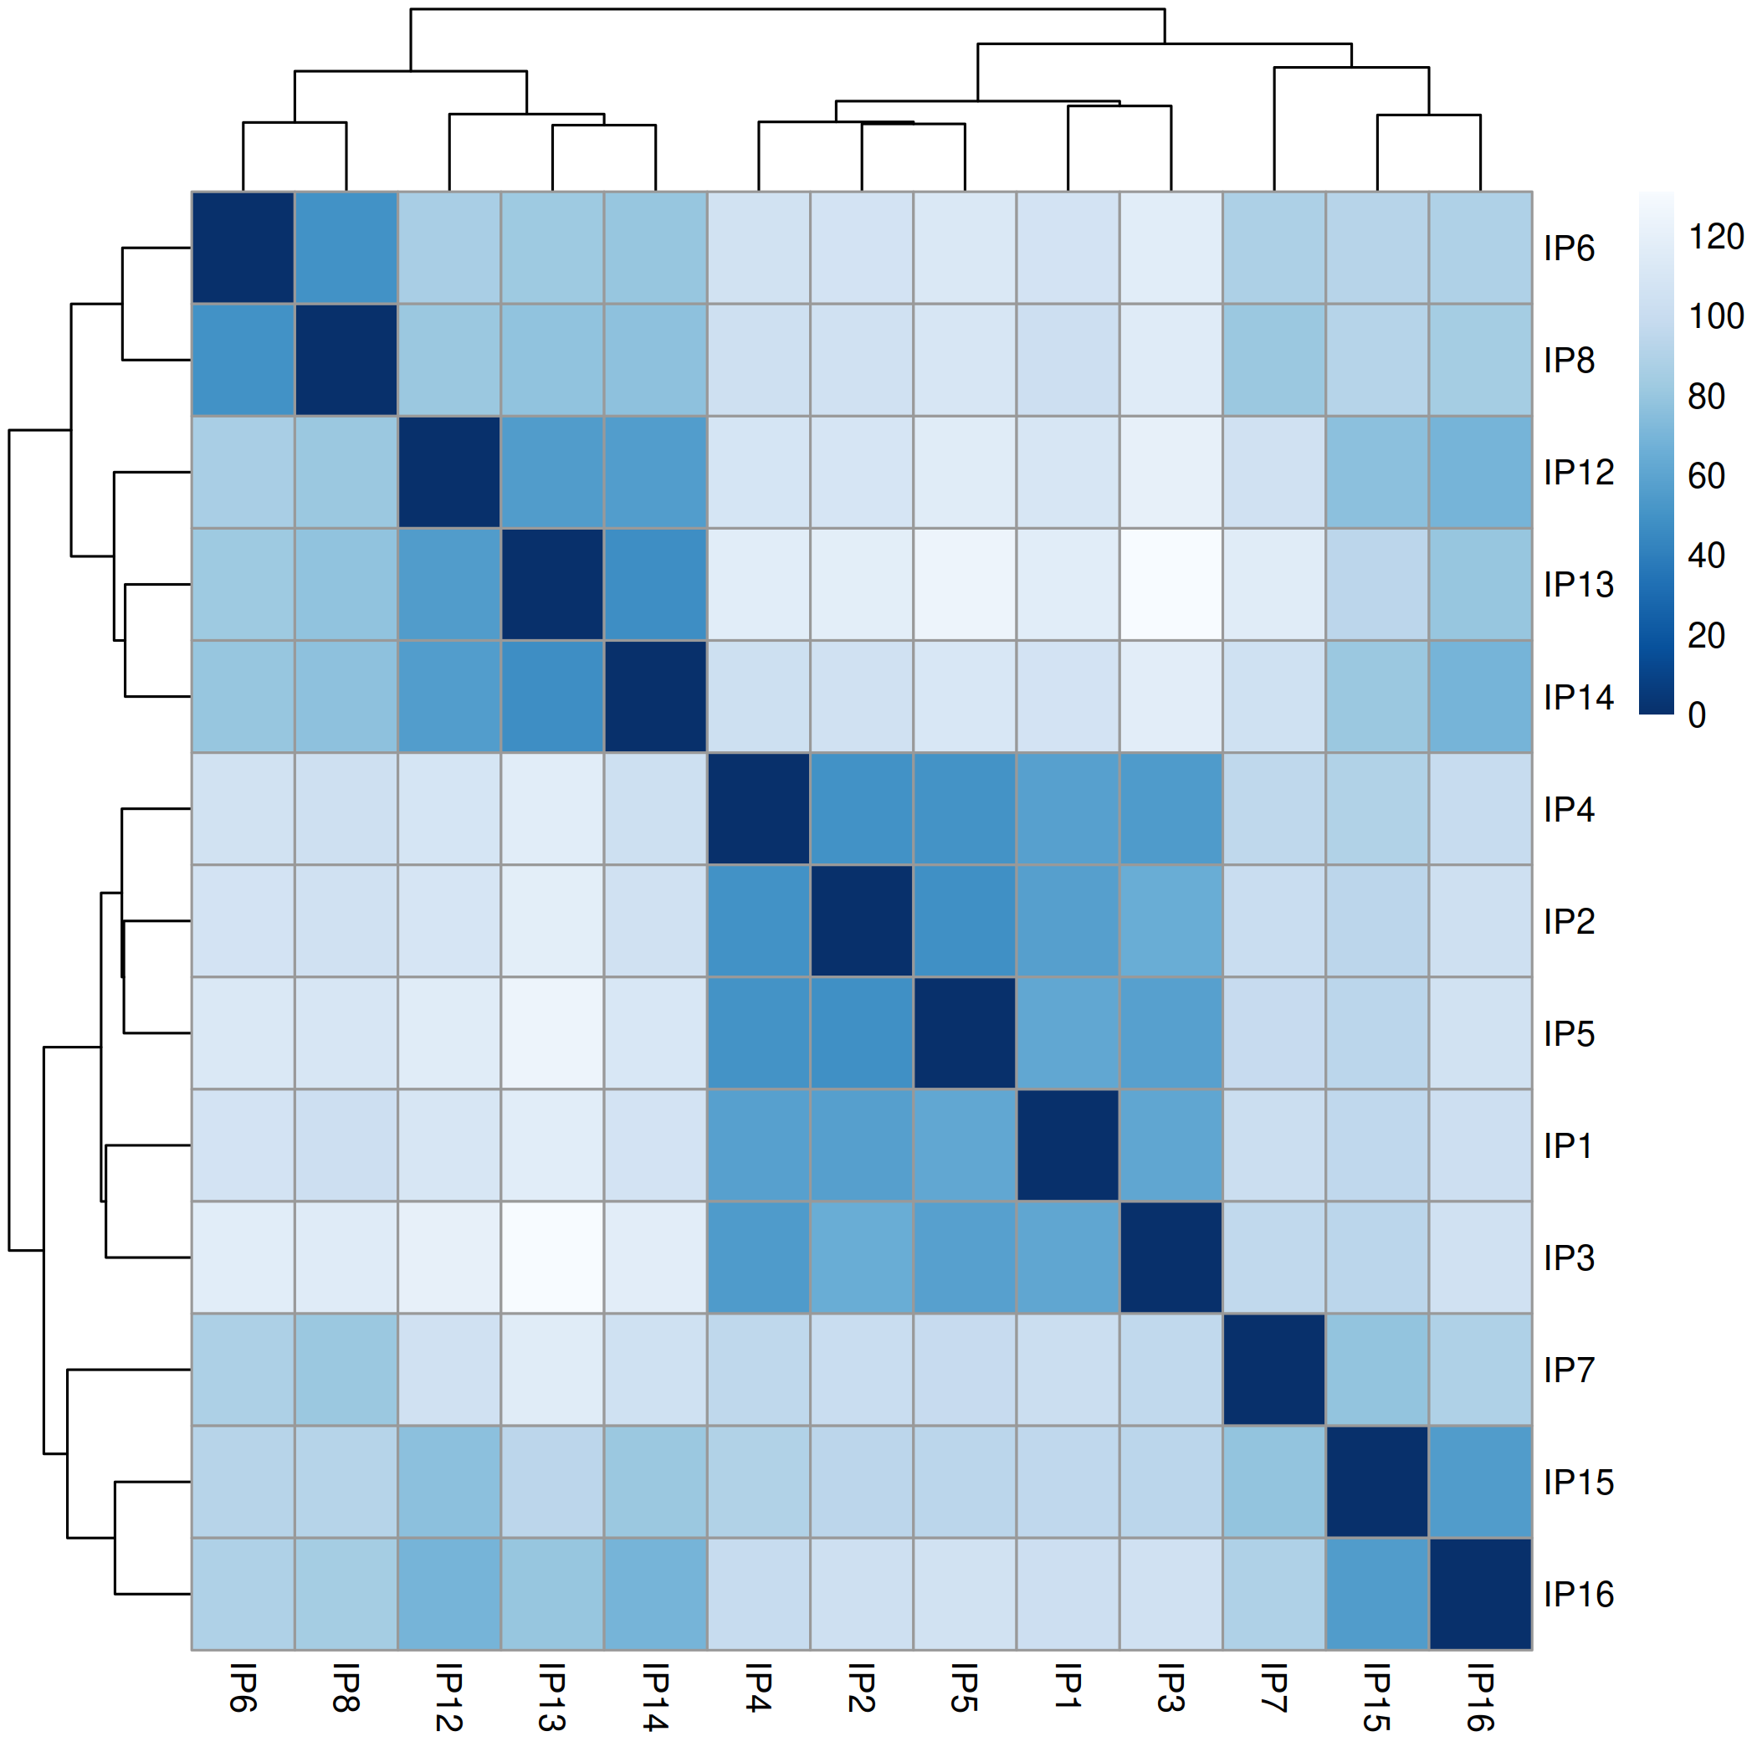
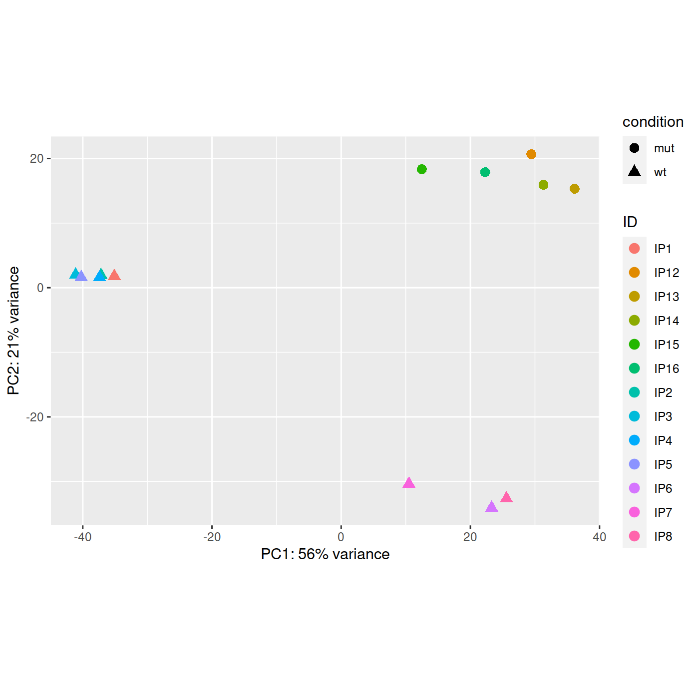
Wt vs mut без генотипа 2 в мутации, анализ с учётом генотипа былы
deseq2_results_wtVSbigDelыы

